Slide 1
Séparation et argent [Résultats d'enquête sur les contributions alimentaires et les ressources financières des parents séparés] (c:amaz:13750)

Slide 2
(Echt)scheiding en (kind)alimentatie (c:amaz:13388)

Slide 3
Séparés du jour au lendemain, que faire? (c:amaz:14159)

Slide 4
Wat te doen bij een scheiding? (c:amaz:14158)

Slide 5
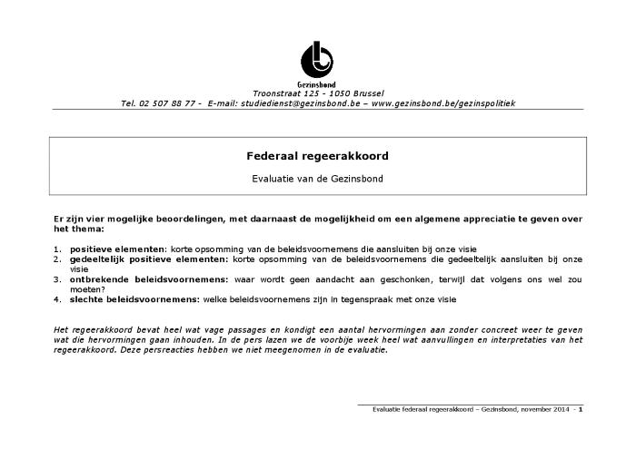
Evaluatie federaal regeerakkoord Gezinsbond : november 2014 (c:amaz:7941)

Slide 6
L'ennemi principal. 1. Economie politique du patriarcat (c:amaz:7875)

Slide 7
Persontmoeting 'themanummer Vrouwenraad over de echtscheidingsproblematiek' (c:amaz:786)
Persmap bevat : Persbericht : de Nationale vrouwenraad buigt zich over de echtscheidingsproblematiek; lijst der aanwezigen op de persontmoeting van 2 februari 1993; nr. 1, 1993 van het NVR-tijdschrift 'Vrouwenraad', dat opgebouwd is rond het dossier 'Echtscheiding'; 'Wetsvoorstel houdende wijziging van de procedures tot echtscheiding', ingediend door de heer Y. Ylieff; persbericht 'Vrouwenmishandeling in ex-Joegoslavië.

Slide 8
Apprendre le sexe à l'école (c:amaz:7272)

Slide 9
(Echt)scheiding en (kind)alimentatie (c:amaz:7722)

Slide 10
De socio-economische positie van vrouwen en mannen na de transities echtscheiding en verweduwing : een longitudinale studie op de Kruispuntbank Sociale Zekerheid (c:amaz:7009)

Slide 11
Verblijfsco-ouderschap en de loopbaan van de ouders vanuit een genderperspectief (c:amaz:6811)

Slide 12
Gender en inkomen : analyse en ontwikkeling van indicatoren : BGIA (congresmap) (c:amaz:6980)

Slide 13
Echtscheiding bij personen van Turkse en Marokkaanse herkomst. Deel 2 : Kwantitatieve en kwalitatieve studie (c:amaz:6209)

Slide 14
Echtscheiding bij personen van Turkse en Marokkaanse herkomst. Deel 1 : Literatuurstudie (c:amaz:6208)

Slide 15
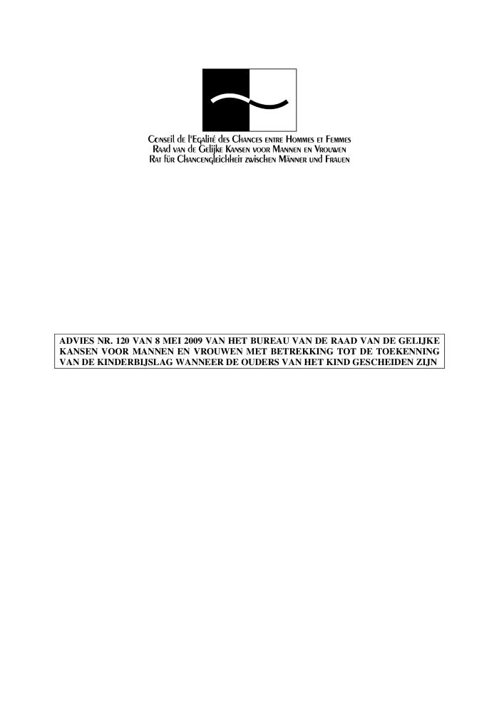
Advies nr. 120 van 8 mei 2009 van het Bureau van de Raad van Gelijke Kansen voor Mannen en Vrouwen met betrekking tot de toekenning van de kinderbijslag wanneer de ouders van het kind gescheiden zijn (c:amaz:12658)

Slide 16
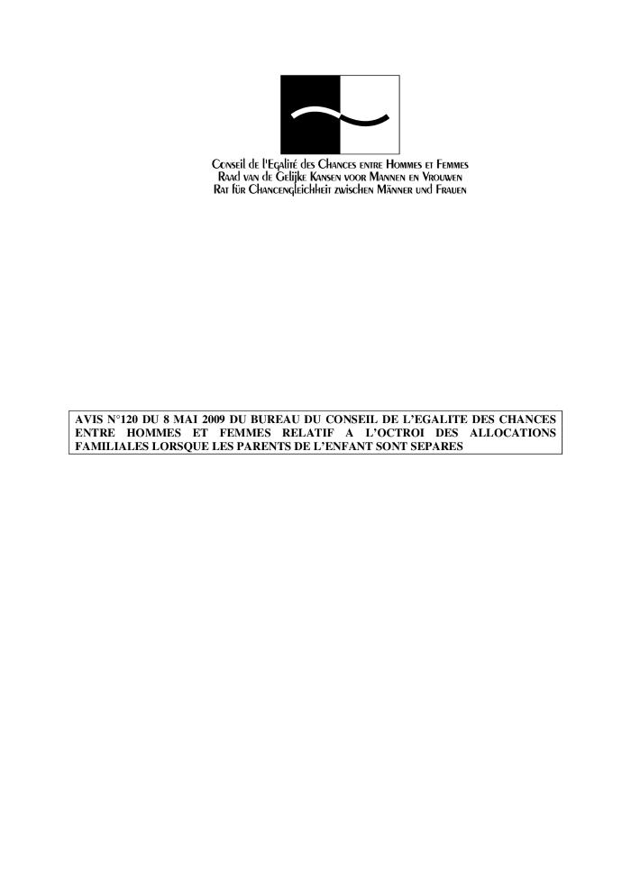
Avis n° 120 du 8 mai 2009 du Bureau du Conseil de l'Egalité des Chances entre les Hommes et les Femmes relatif à l'octroi des allocations familiales lorsque les parents de l'enfant sont séparés (c:amaz:12657)

Slide 17
Familie zonder grenzen : 50 vragen over het internationaal familiaal recht (c:amaz:11924)

Slide 18
Famille sans frontières : 50 questions sur le droit familial international (c:amaz:11923)

Slide 19
Du Maroc à la Belgique : le droit familial aujourd'hui (c:amaz:6224)

Slide 20
Le code de la famille : perceptions et pratique judiciaire (c:amaz:5978)

Slide 21
Waanzin van het gezin : duurzame relaties en opvoeden in de 21ste eeuw (c:amaz:5767)
' onderzoekt de mogelijkheden en de valkuilen van duurzame relaties, nieuwe gezinsvormen en opvoedingsstijlen in de 21ste eeuw.' (Outside back cover)

Slide 22
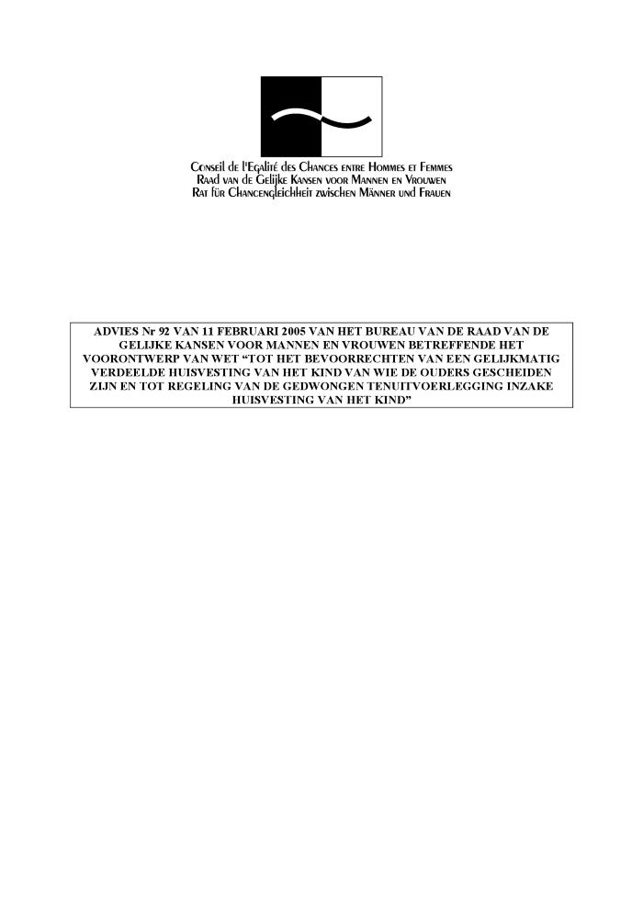
Advies nr. 92 van 11 februari 2005 betreffende het voorontwerp van wet 'tot het bevoorrechten van een gelijkmatig verdeelde huisvesting van het kind van wie de ouders gescheiden zijn en tot regeling van de gedwongen tenuitvoerlegging inzake huisvesting van het kind' (c:amaz:11082)

Slide 23
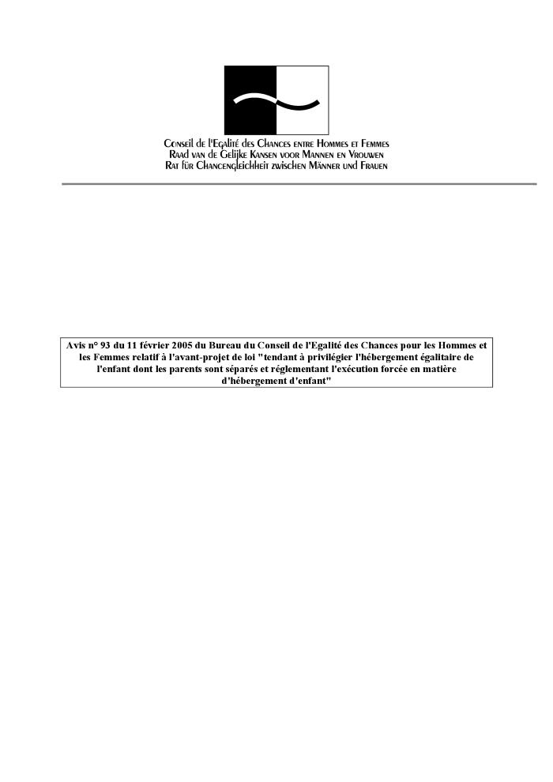
Avis n° 92 du 11 février 2005 du Bureau du Conseil de l'Egalité des Chances pour les Hommes et les Femmes relatif à l'avant-projet de loi 'tendant à privilégier l'hébergement égalitaire de l'enfant dont les parents sont séparés et réglementant l'exécution forcée en matière d'hébergement d'enfant' (c:amaz:11081)

Slide 24
The Moroccan family code (Moudawana) of February 5, 2004 : an unofficial English translation of the original Arabic text (c:amaz:5373)

Slide 25
Echtscheiding : het sociaal statuut der zelfstandigen (c:amaz:7338)

Slide 26
Huwelijk en echtscheiding : vragen en antwoorden m.b.t. huwelijksrecht in Marokko en België (c:amaz:6238)

Slide 27
Mariage et divorce (Maroc) : guide de la femme avertie (c:amaz:5405)

Slide 28
The Penguin atlas of women in the world (c:amaz:5323)

Slide 29
Nouvelles familles, nouveaux défis (c:amaz:4975)

Slide 30
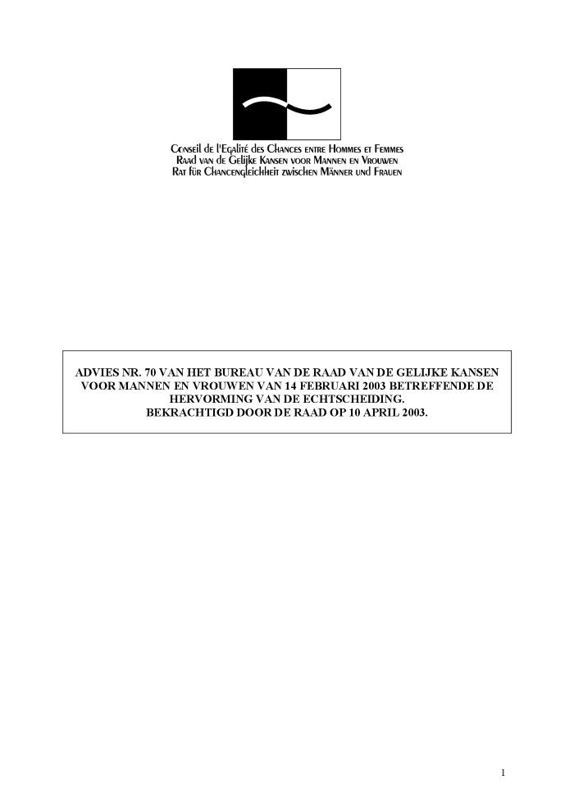
Advies nr. 70 van het Bureau van de Raad van de Gelijke Kansen voor Mannen en Vrouwen van 14 februari 2003 betreffende de hervorming van de echtscheiding, bekrachtigd door de Raad op 10 april 2003 (c:amaz:10654)

Slide 31
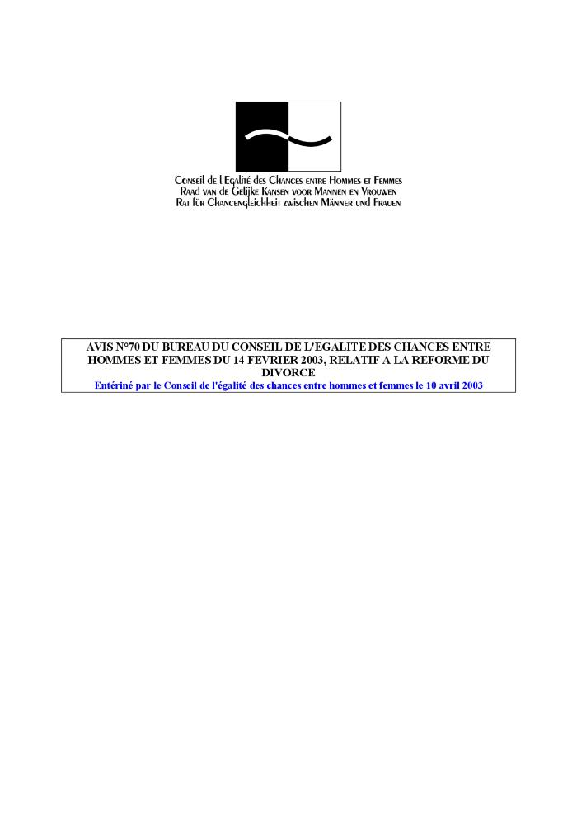
Avis n° 70 du Bureau du Conseil de l'Egalité des Chances entre Hommes et Femmes du 14 février 2003, relatif à la réforme du divorce, entériné par le Conseil de l'Egalité des Chances entre Hommes et Femmes le 10 avril 2003 (c:amaz:10653)

Slide 32
Réflexion relative aux différentes procédures de divorce : 26 juin 2001 (c:amaz:4388)

Slide 33
Réforme du divorce : rapport d'information sur la proposition de loi n°3189 relative à la réforme du divorce (c:amaz:4385)

Slide 34
Verdeling van ouderdomspensioen bij scheiding (c:amaz:4277)

Slide 35
U gaat scheiden (c:amaz:4275)

Slide 36
Un fonds pour créances alimentaires : prise de position (c:amaz:6463)

Slide 37
Nuptialité et fécondité : nuptialité (c:amaz:4145)

Slide 38
Echtscheidingsrecht : studiedag (08/12/2000 ; Brussel) (c:amaz:10121)

Slide 39
Migrantenvrouwen en volwaardig burgerschap : een feministische lezing : rechts- en arbeidsmarktpositie van allochtone vrouwen in België (c:amaz:3771)

Slide 40
Ontwerp van advies nr. 19 van (datum) van de Raad Gelijke Kansen betreffende de actualisering van het huwelijk (c:amaz:8679)

Slide 41
Projet d'avis n°19 du (date) du Conseil de l'Egalité des Chances relatif à l'actualisation du mariage (c:amaz:8678)

Slide 42
Atlas des femmes dans le monde : émancipation ou oppression : un paysage contrasté (c:amaz:3847)

Slide 43
La femme vue par les lois de la république islamique d'Iran (c:amaz:3201)

Slide 44
About one marriage in four in the EU ends in divorce (c:amaz:3154)

Slide 45
Gids bij scheiding : sociale en juridische informatie (c:amaz:2907)

Slide 46
Gids bij scheiding : persvoorstelling (c:amaz:2864)

Slide 47
Vrouwen in de islam : de positie van de moslimvrouwen in de Middellandse-Zeelanden van het Nabije en Midden-Oosten en de Maghreb (c:amaz:8734)

Slide 48
Les femmes dans l'islam : la situation des femmes musulmanes dans les pays méditerranéens du Proche au Moyen-Orient et du Maghreb (c:amaz:8733)

Slide 49
Women in Islam : the situation of muslim women in the mediterranean countries of the Near and Middle East and the Maghreb (c:amaz:8732)

Slide 50
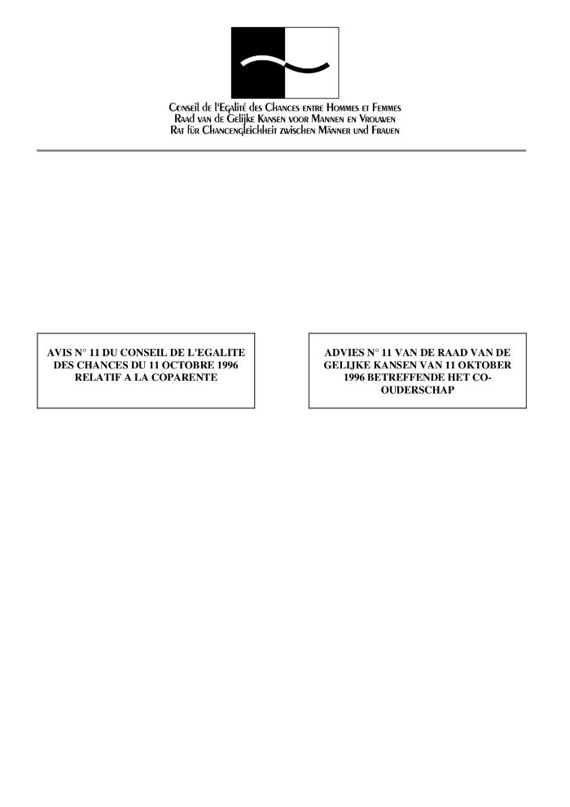
Advies nr. 11 van de Raad van de Gelijke Kansen van 11 oktober 1996 betreffende het co-ouderschap (c:amaz:8677)

Slide 51
Avis n° 11 du Conseil de l'Egalité des Chances du 11 octobre 1996 relatif à la coparenté (c:amaz:8676)

Slide 52
Scheiding tussen echtgenoten (c:amaz:2238)

Slide 53
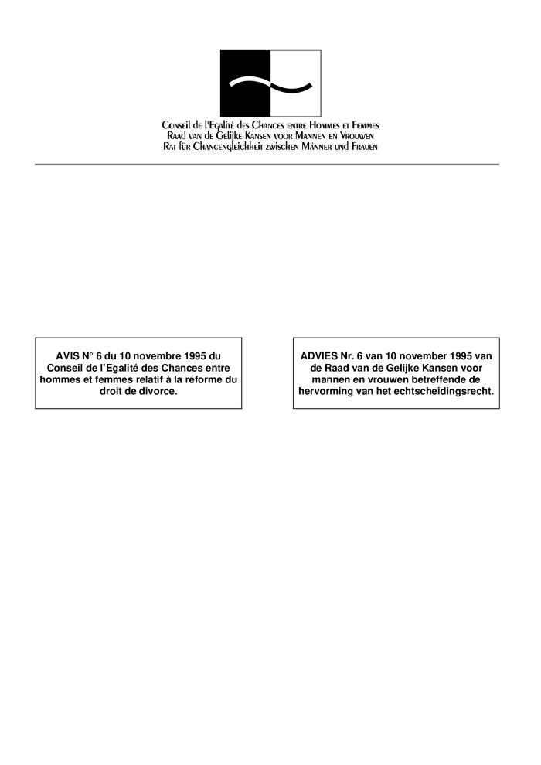
Advies nr. 6 van 10 november 1995 van de Raad van de Gelijke Kansen voor Mannen en Vrouwen betreffende de hervorming van het echtscheidingsrecht (c:amaz:8286)
In dit advies van de Raad van de Gelijke Kansen voor Mannen en Vrouwen betreffende de hervorming van het echtscheidingsrecht wordt gepleit voor een grondige, globale en coherente herziening in plaats van een stap-voor-stap aanpassing van de wetgeving.

Slide 54
Avis n° 6 du 10 novembre 1995 du Conseil de l'Egalité des Chances entre Hommes et Femmes relatif à la réforme du droit de divorce (c:amaz:8285)
In dit advies van de Raad van de Gelijke Kansen voor Mannen en Vrouwen betreffende de hervorming van het echtscheidingsrecht wordt gepleit voor een grondige, globale en coherente herziening in plaats van een stap-voor-stap aanpassing van de wetgeving.

Slide 55
Ontwerp n° 6 van Advies n° 5 van ... van de Raad van de Gelijke Kansen voor Mannen en Vrouwen betreffende de hervorming van het echtscheidingsrecht (c:amaz:8254)
In dit ontwerp dat gebaseerd is op een vroeger geformuleerd advies pleit de Raad van de Gelijke Kansen voor Mannen en Vrouwen voor een grondige, globale en coherente hervorming van de gehele echtscheidingswetgeving voor wat betreft de problematiek van de gronden en de gevolgen van de echtscheiding eerder dan voor een stapsgewijze aanpassing van de wetgeving. De Raad dringt erop aan dat deze hervorming en een herdefiniëring van het Fonds voor Alimentatievorderingen aan bod zouden komen in elk toekomstig regeerakkoord.

Slide 56
Projet n° 6 d'avis n° 5 du ... du Conseil de l'Egalité des Chances entre Hommes et Femmes relatif à la réforme du droit de divorce (c:amaz:8253)
In dit ontwerp dat gebaseerd is op een vroeger geformuleerd advies pleit de Raad van de Gelijke Kansen voor Mannen en Vrouwen voor een grondige, globale en coherente hervorming van de gehele echtscheidingswetgeving voor wat betreft de problematiek van de gronden en de gevolgen van de echtscheiding eerder dan voor een stapsgewijze aanpassing van de wetgeving. De Raad dringt erop aan dat deze hervorming en een herdefiniëring van het Fonds voor Alimentatievorderingen aan bod zouden komen in elk toekomstig regeerakkoord.

Slide 57
Jaarboek van de vrouw 1994 : de situatie van de vrouw in Vlaanderen, anno 1994 (c:amaz:4393)

Slide 58
Scheidingsbemiddeling : persbericht (c:amaz:2013)
Perstekst waarin scheidingsbemiddeling nader wordt bekeken. Men schetst een beeld van wat scheidingsbemiddeling inhoudt en hoe dit hulpverleningsaanbod zich verhoudt tot de juridische wereld.

Slide 59
La formation des familles : étude prospective (c:amaz:1119)
Dit document geeft een beschrijving van een onderzoek naar de gezinsvorming in België met een toekomstverkenning voor de komende 20 jaar. Men vertrekt van een aantal vaststellingen vanaf de jaren 80 over de vergrijzing van de bevolking in relatie tot de huishoudenssamenstelling en de gezinstypen en stelt een mogelijke evolutie via diverse onderzoeksmodellen voor.

Slide 60
De vrouwen in Polen (1991-1992) (c:amaz:8157)
Dit themanummer is gewijd aan de situatie van de vrouw in Polen. Verschillende thema's worden aangehaald nl. : vrouwen en werk, vrouwen en gezin, vrouwen en het openbaar leven en vrouwen en de wet.

Slide 61
Les femmes en Pologne (1991-1992) (c:amaz:8156)
Dit themanummer is gewijd aan de situatie van de vrouw in Polen. Verschillende thema's worden aangehaald nl. : vrouwen en werk, vrouwen en gezin, vrouwen en het openbaar leven en vrouwen en de wet.

Slide 62
Mariages et divorces en Belgique entre 1981 et 1991 (c:amaz:7099)

Slide 63
Je rechten bij huwelijksmoeilijkheden (c:amaz:642)
Het is een praktische gids die oplossingen aanreikt en meer duidelijkheid verschaft wanneer je in aanraking komt met huwelijksproblemen en echtscheiding.

Slide 64
Jaarboek van de vrouw 1992 : de situatie van de vrouw in Vlaanderen, anno 1992 (c:amaz:525)
Naast artikelen over diverse actuele vrouwenaanbelangende onderwerpen van overwegend vrouwelijke auteurs, geeft het jaarboek een opsomming van prijzen die in 1992 aan vrouwen toegekend zijn en een chronologisch overzicht van enkele belangrijke gebeurtenissen die in 1992 plaatsvonden. Ook de resoluties (=standpuntbepalingen) die de NVR in 1992 uitbracht, i.v.m. deeltijdse werkloosheid, terugbetaling geneesmiddelen, Commissie Vrouwenarbeid, kinderopvang, racisme en xenofobie en vaderschapsverlof en een ledenlijst van de NVR werden opgenomen.

Slide 65
Man in de jungle : persconferentie n.a.v. het verschijnen van de juridische informatiebrochure van BGMK (c:amaz:477)
Persmap bevat een toelichting bij het verschijnen van de juridische informatiebrochure 'Man in de jungle'.

Slide 66
Man in de jungle : tips bij echtscheiding : juridische informatiebrochure (c:amaz:476)
Deze brochure heeft tot doel de betrokkenen objectieve informatie te verschaffen over de juridische gevolgen van echtscheiding.

Slide 67
Heel alleen : verder leven na een scheiding (c:amaz:42)
Met 'HEEL ALLEEN' trachten de auteurs, gevoed door hun eigen ervaringen en die van uit hun therapeutische praktijk, mensen te helpen hun scheiding positief te verwerken en zo voor zichzelf de weg vrij te maken naar een vollediger leven. Ook reiken zij met veel warmte en begrip voor hen die scheiding overwegen maar bang zijn voor de consequenties, belangrijke argumenten aan, die kunnen helpen bij verbetering of beëindiging van de relatie. Een apart hoofdstuk wordt gewijd aan de reacties van kinderen van gescheiden ouders. (bron flap)

Slide 68
Als ouders scheiden : een brochure met praktische informatie voor jongeren (c:amaz:244)
Deze brochure is bestemd voor jongeren die meer willen weten over echtscheiding. Het geeft een algemeen beeld weer van de echtscheidingsprocedures. Dieper wordt ingegaan op de specifieke problemen die zich kunnen voordoen voor kinderen van gescheiden ouders zoals vb. wat met inspraak ? waar naartoe voor hulp ? e.d.

Slide 69
Le divorce : actes du colloque des 19 et 20 avril 1991 (c:amaz:5455)

Slide 70
Gelijke kansen voor mannen en vrouwen : beleidsnota : beslissingen van de Federale Regering (c:amaz:259)
Beslissingen van de Federale regering inzake het projekt 'Solidaire samenleving : gelijke kansen voor mannen en vrouwen in onze samenleving' omtrent de aanpassing van beleidsinstrumenten, fysiek en seksueel geweld op vrouwen en kinderen, combinatie arbeid en gezin, vrouwen in het besluitvormingsproces, maatregelen t.a.v. bepaalde doelgroepen, bescherming van zwangere vrouwen, bescherming bij het dragen van lasten.

Slide 71
Het echtscheidingsrecht in een stroomversnelling : een rechtsvergelijkend overzicht (c:amaz:528)
In het Belgische echtscheidingsrecht werden reeds tal van initiatieven genomen tot humanisering van de echtscheiding en tot vereenvoudiging van de echtscheidingsprocedures, echter nog zonder resultaat. In dit artikel worden via de techniek van de rechtsvergelijking andere modellen en inzichten m.b.t. het echtscheidingsrecht in kaart gebracht, waarbij de vraagstelling 'Hoe gaan echtgenoten in andere landen uit elkaar?' als een rode draad fungeert. De auteur voert een vergelijking door met de echtscheidingswetgeving in Frankrijk en Nederland. Zowel de technische verschillen als de inhoudelijke benaderingswijzen worden per land geanalyseerd, gevolgd door enkele kritische bedenkingen. De belangrijkste verschilpunten en de punten van overeenkomst met het eigen Belgisch echtscheidingsrecht worden weergegeven.

Slide 72
3 januari 2001 : Omzendbrief tot wijziging van de Algemene Onderrichtingen van 7 oktober 1992 betreffende het houden van de bevolkingsregisters en het vreemdelingenregister. -Vermelding van de echtscheiding op de identiteitsdocumenten (c:amaz:9999)

Slide 73
3 janvier 2001 : Circulaire modifiant les Instructions générales du 7 octobre 1992 concernant la tenue des registres de la population et des étrangers. -Mention du divorce sur les documents d'identité (c:amaz:9998)

Slide 74
Wetsontwerp tot wijziging van artikel 23, § 1, van de gemeentekieswet en artikel 11, § 1, van de provinciekieswet, inzake de naam van vrouwelijke kandidaten (c:amaz:9880)

Slide 75
Projet de loi modifiant l'article 23, § 1er, de la loi électorale communale et l'article 11, § 1er, de la loi électorale provinciale, en ce qui concerne le nom des femmes-candidates (c:amaz:9879)

Slide 76
Wetsvoorstel tot wijziging van artikel 23, §1, van de gemeentekieswet en artikel 11, §1, van de provinciekieswet, inzake de naam van vrouwelijke kandidaten (c:amaz:9817)

Slide 77
Proposition de loi modifiant l'article 23, §1er, de la loi électorale communale et l'article 11, §1er, de la loi électorale provinciale, en ce qui concerne le nom des femmes-candidates (c:amaz:9816)

Slide 78
Règlement (CE) n° 1347/2000 du Conseil du 29 mai 2000 relatif à la compétence, la reconnaissance et l'exécution des décisions en matière matrimoniale et en matière de responsabilité parentale des enfants communs (c:amaz:9804)

Slide 79
Verslag over het voorstel voor een verordening van de Raad betreffende de bevoegdheid en de erkenning en tenuitvoerlegging van beslissingen in huwelijkszaken en inzake de ouderlijke verantwoordelijkheid voor gemeenschappelijke kinderen (COM(1999)220 - C5-0045/1999 - 1999/0110(CNS)) (c:amaz:9791)

Slide 80
Rapport sur la proposition de règlement du Conseil relatif à la compétence, la reconnaissance et l'exécution des décisions en matière matrimoniale et de responsabilité parentale des enfants communs (COM(1999)220 - C5-0045/1999 - 1999/0110(CNS)) (c:amaz:9790)

Slide 81
Wetsvoorstel tot hervorming van het echtscheidingsrecht en de invoering van de foutloze echtscheiding (c:amaz:9769)

Slide 82
Proposition de loi réformant le droit du divorce et instaurant le divorce sans faute (c:amaz:9768)

Slide 83
Wetsvoorstel tot wijziging van artikel 307bis van het Burgerlijk Wetboek (c:amaz:9759)

Slide 84
Proposition de loi modifiant l'article 307bis du Code civil (c:amaz:9758)

Slide 85
Wetsvoorstel tot wijziging van artikel 276 van het Burgerlijk Wetboek (c:amaz:9757)

Slide 86
Proposition de loi modifiant l'article 276 du Code civil (c:amaz:9756)

Slide 87
16 april 2000 : Wet tot wijziging van artikel 232 van het Burgerlijk Wetboek en van de artikelen 1270bis, 1309 en 1310 van het Gerechtelijk Wetboek met betrekking tot echtscheiding op grond van feitelijke scheiding (c:amaz:9748)

Slide 88
16 avril 2000 : Loi modifiant l'article 232 du Code civil et les article 1270bis, 1309 et 1310 du Code judiciaire, en ce qui concerne le divorce pour cause de séparation de fait (c:amaz:9747)

Slide 89
9 juli 1975 : Wet betreffende de uitkering na echtscheiding (c:amaz:9700)

Slide 90
9 juillet 1975 : Loi relative à la pension après divorce (c:amaz:9699)

Slide 91
Wetsvoorstel tot wijziging van het Burgerlijk Wetboek en het Gerechtelijk Wetboek, wat het gebruik van de naam van de echtgenoot betreft (c:amaz:9468)

Slide 92
Proposition de loi modifiant le Code civil et le Code judiciaire en ce qui concerne l'utilisation du nom du conjoint (c:amaz:9467)

Slide 93
Wetsvoorstel tot wijziging van het Gerechtelijk Wetboek betreffende de procedures van echtscheiding (c:amaz:9448)

Slide 94
Proposition de loi modifiant le Code judiciaire en ce qui concerne les procédures du divorce (c:amaz:9447)

Slide 95
Voor sommige gezinnen is het goed als ze in elkaar storten : historica Stephanie Coontz ontzenuwt mythen over het gezin (c:amaz:942)
Naar aanleiding van het 'Internationaal Jaar van het Gezin' schreef de Amerikaanse historica Stephanie Coontz een boek over de geschiedenis van het gezin : 'The way we never were'. Dit artikel geeft een interview weer met Stephanie Coontz over dit boek. Opvallend is dat Coontz een aantal mythen over het gezin weet te ontzenuwen : het was vroeger niet beter dan nu op het gezinsfront.

Slide 96
Advies van het Economisch en Sociaal Comité over het 'Voorstel voor een verordening van de Raad betreffende de bevoegdheid en de erkenning en tenuitvoerlegging van beslissingen in huwelijkszaken en inzake de ouderlijke verantwoordelijkheid voor gemeenschappelijke kinderen' (doc. COM(1999)220 def. - 99/0110 (CNS)) (c:amaz:9418)

Slide 97
Avis du Comité Economique et Social sur la 'Proposition de règlement du Conseil relatif à la compétence, la reconnaissance et l'exécution des décisions en matière matrimoniale et de responsabilité parentale des enfants communs (COM(1999) 220 final - 99/0110 CNS) (c:amaz:9417)

Slide 98
Opinion of the Economic and Social Committee on the Proposal for a Council Regulation on jurisdiction and the recognition and enforcement of judgments in matrimonial matters and in matters of parental responsibility for joint children (COM(1999) 220 final - 99/110 (CNS)) (c:amaz:9416)

Slide 99
Pensioen en huwelijk : wat als u hertrouwt ? (c:amaz:940)
In dit artikel geeft men a.d.h. van een aantal praktische voorbeelden een overzicht van de gevolgen van hertrouwen op de pensioenuitkering.

Slide 100
Wetsvoorstel betreffende de echtscheidingsbemiddeling (c:amaz:9380)
In behandeling Commissie Justitie van de Senaat.

Slide 101
Proposition de loi relative à la médiation en matière de divorce (c:amaz:9379)
In behandeling Commissie Justitie van de Senaat.

Slide 102
Wetsvoorstel tot invoeging van een artikel 233bis in het Burgerlijk Wetboek, inzake de gronden tot echtscheiding (c:amaz:9364)

Slide 103
Proposition de loi insérant dans la Code civil un article 233bis, relatif aux causes de divorce (c:amaz:9363)

Slide 104
Wetsvoorstel tot wijziging van het Burgerlijk Wetboek en het Gerechtelijk Wetboek wat betreft de regeling van de echtscheiding en de scheiding van tafel en bed in het internationaal privaatrecht en tot opheffing van de wet van 27 juni 1960 op de toelaatbaarheid van de echtscheiding wanneer ten minste een van de echtgenoten een vreemdeling is (c:amaz:9354)

Slide 105
Proposition de loi modifiant le code civil et le Code judicaire en ce qui concerne le régime du divorce et de la séparation de corps en droit international privé, et abrogeant la loi du 27 juin 1960 sur l'admissibilité du divorce lorsqu'un des conjoints au moins est étranger (c:amaz:9353)

Slide 106
4 mei 1999 : Wet houdende fiscale en andere bepalingen (c:amaz:9326)

Slide 107
4 mai 1999 : Loi portant des dispositions fiscales et autres (c:amaz:9325)

Slide 108
30 juni 1994 : Wet houdende wijziging van artikel 931 van het Gerechtelijk Wetboek en van de bepalingen betreffende de procedures van echtscheding (c:amaz:9157)

Slide 109
30 juin 1994 : Loi modifiant l'article 931 du Code judiciaire et les dispositions relatives aux procédures du divorce (c:amaz:9156)

Slide 110
1 juli 1974 : Wet tot wijziging van sommige artikelen van het Burgerlijk Wetboek en van het Gerechtelijk Wetboek, betreffende de echtscheiding (c:amaz:9117)

Slide 111
1 juillet 1974 : Loi modifiant certains articles du Code civil et du Code judiciaire relatif au divorce (c:amaz:9116)

Slide 112
Trouwen of scheiden : wat met het pensioen ? (c:amaz:889)
Dit artikel handelt over de verschillende pensioenstelsels die bij verschillende samenlevingsvormen van toepassing kunnen zijn : bij gehuwden, bij samenwonenden, bij echtgescheidenen, bij alleenstaanden ... Van elke pensioenvorm wordt telkens een korte beschrijving en het verschil van uitkering gegeven.

Slide 113
Niet respecteren bezoekrecht : juridisch bekeken (c:amaz:886)
In dit artikel geeft men een overzicht van de verschillende procedures die moeten doorlopen worden om een hoede- of bezoekregeling van minderjarige kinderen te bekomen bij een eventuele echtscheiding. Vervolgens schetst men het verloop van de procedure(s) bij niet naleving van de hoede- of bezoekregeling die bij vonnis opgelegd werd.

Slide 114
20 mei 1997 : Wet tot wijziging van het Gerechtelijk Wetboek en het Burgerlijk Wetboek betreffende de procedures tot echtscheiding (c:amaz:8818)

Slide 115
20 mai 1997 : Loi modifiant le Code judiciaire et le Code civil en ce qui concerne les procédures en divorce (c:amaz:8817)

Slide 116
Pensioenrechten gescheiden vrouwen : verslag Catasta namens de Commissie Rechten van de Vrouw, over de deling van pensioenrechten t.b.v. gescheiden vrouwen (A3-0418/93) (c:amaz:865)
In haar verslag wijst mevrouw Catasta op de moeilijke positie waarin gescheiden vrouwen verkeren op het vlak van hun pensioenrechten. Ze pleit voor een bewustwordingscampagne in alle lidstaten.

Slide 117
Ontwerp van wet houdende wijziging van artikel 931 van het Gerechterlijk wetboek en van de bepalingen betreffende de procedures tot echtscheiding (c:amaz:8179)

Slide 118
Projet de loi modifiant l'article du Code judiciaire et les dispositions relatives aux procédures du divorce (c:amaz:8178)

Slide 119
Echtscheiding en co-ouderschap in Europa (c:amaz:784)
Samenvatting van het op 6 mei 1992 uitgebrachte werkdocument 'De vrouw en de gezamelijke verantwoordelijkheid van de ouders voor de kinderen', van de Commissie Rechten van de Vrouw van het Europees Parlement, waarin verslaggever J. Th. Nordmann een aantal aspecten schetst van de echtscheidingsproblematiek in de EG-lidstaten.

Slide 120
Publikaties van de aangesloten verenigingen inzake de echtscheidingsproblematiek (c:amaz:783)
In dit artikel worden 2 publicaties (van 1989) besproken, nl. het 'Zwartboek echtscheiding' van de KAV, 'Scheiding tussen echtgenoten' van de KVLV. De KAV-brochure bevat informatie over alle aspecten van echtscheiding en geeft in een duidelijke taal antwoord op vragen van juridische, sociale en psychologische aard. De respons op deze uitgave was overweldigend. De KVLV-brochure is een handleiding bij het zoeken naar juridische oplossingen tijdens de feitelijke scheiding, tijdens het echtscheidingsproces en na de echtscheiding. KVLV beantwoordt achtereenvolgens 73 vragen, welke vele vrouwen die met scheiding tussen echtgenoten te maken hebben, zich stellen.

Slide 121
Hervorming van het schuldechtscheidingsrecht : de schuldloze echtscheiding (c:amaz:782)
In dit artikel worden de standpunten van verschillende levensbeschouwelijke organisaties, Katholiek Vormingswerk van Landelijke Vrouwen, Kristelijke Arbeidersvrouwen, Belangenverdediging van Gescheiden Mannen en hun Minderjarige Kinderen, Bond van Grote en Jonge Gezinnen, Werkgroep Co-ouderschap en van de Vlaamse politieke partijen, AGALEV, CVP, SP, VLD en VU omtrent de echtscheidingsproblematiek weergegeven. Allen zijn het in grote mate eens over het promoten van de echtscheiding door onderlinge toestemming en het humaniseren van de echtscheidingsprocedures in het algemeen.

Slide 122
Overzicht van recent voorgestelde procedurale verbeteringen van het echtscheidingsrecht en aanpassingen in het burgerlijk wetboek (c:amaz:781)
In dit artikel wordt een overzicht gegeven van de voorgestelde hervormingen op proceduraal en burgerrechtelijk vlak inzake voorlopige maatregelen, echtscheiding op grond van bepaalde feiten, echtscheiding op grond van feitelijke scheiding en echtscheiding door onderlinge toestemming. Enkel de hoofdpunten worden besproken, op de verschillen tussen de wetsvoorstellen wordt niet ingegaan.

Slide 123
Juridische echtscheidingsproblematiek : een stand van zaken (c:amaz:780)
Dit artikel schetst de stand van zaken van de Belgische juridische echtscheidingproblematiek. Omwille van de overzichtelijkheid werd er geopteerd voor een schematische voorstelling van de echtscheidingsmogelijkheden.

Slide 124
Revue de presse mensuelle, (2000)9 (c:amaz:6920)

Slide 125
Guide pratique du code de la famille (c:amaz:6848)

Slide 126
Philomene Coenen : tailleuse (c:amaz:6845)

Slide 127
Tribunaux belges : du droit de l'homme à la répudiation? (c:amaz:657)
15 juli 1991 werden er tussen de Marokkaanse en Belgische Ministeries van Justitie 3 akkoorden gesloten op het domein van het burgerlijk recht i.v.m. 'hoederecht (cfr. 'legal kidnapping') en alimentatie van kinderen', 'huwelijk' en 'ontbinding van het huwelijk'. In dit artikel wordt nagegaan in hoeverre deze akkoorden een compromis zijn, waarbij het recht van de vrouw op gelijkwaardige behandeling wordt verwaarloosd. Bijzondere aandacht gaat hierbij uit naar het probleem van de 'verstoting' en de vraag of deze handelswijze verenigbaar is met het Belgisch recht.

Slide 128
Je rechten bij huwelijksmoeilijkheden : persconferentie (c:amaz:641)
De voorstelling van het boek 'Je rechten bij huwelijksmoeilijkheden' wordt toegelicht door o.a Paula d'Hondt, Loredana Marchi en Liliane Versluys zelf. De persmap omvat : technische fiche van het boek, C.V. Liliane Versluys, artikel over de evolutie van het huwelijk en de echtscheiding in België, citaten.

Slide 129
Is echtscheiding werkelijk win for life? : verslagboek van het interdisciplinair symposium over de sociologische en juridische gevolgen van het echtscheidingsrecht voor risicogroepen. (c:amaz:6370)

Slide 130
Wetgevingsresolutie houdende advies van het Europees Parlement inzake het ontwerpverdrag betreffende de rechterlijke bevoegdheid en de erkenning en tenuitvoerlegging van beslissingen in huwelijkszaken (13245/97 - C4-0063/98- 97/0918(CNS))(Raadplegingsprocedure) (c:amaz:514)

Slide 131
Ontwerpverdrag betreffende de rechterlijke bevoegdheid en de erkenning en tenuitvoerlegging van beslissingen in huwelijkszaken (13245/97 - C4-0063/98- 97/0918(CNS)) (c:amaz:513)

Slide 132
Projet de Convention concernant la compètence, la reconnaissance et l'exécution des décisions en matière matrimoniale (13245/97 - C4-0063/98 - 97/0918(CNS)) (c:amaz:504)

Slide 133
Résolution législative portant avis du Parlement Européen sur le projet de Convention concernant la compètence, la reconnaissance et l'exécution des décisions en matière matrimoniale (13245/97 - C4-0063/98 - 97/0918(CNS)) (Procédure de consultation) (c:amaz:501)

Slide 134
Rapport sur le projet de Convention concernant la compètence, la reconnaissance et l'exécution des décisions en matière matrimoniale (13245/97 - C4-0063/98 - 97/0918(CNS)) (c:amaz:498)

Slide 135
Les effets du divorce en droit international dans les rapports entre états européens francophones et les états maghrébins (c:amaz:4800)

Slide 136
Groep grootouders (c:amaz:402)
Grootouders kunnen ook het bezoekrecht krijgen van hun kleinkinderen. In de meeste gevallen vragen zij bezoekrecht aan na een scheiding van hun kinderen maar dit kan ook gebeuren wanneer één van de eigen kinderen overleden is of in geval van betwisting tussen ouders en kinderen.

Slide 137
Gewijzigd voorstel voor een verordening van de Raad betreffende de bevoegdheid en de erkenning en tenuitvoerlegging van beslissingen in huwelijkszaken en inzake de ouderlijke verantwoordelijkheid voor gemeenschappelijke kinderen (c:amaz:4005)

Slide 138
Voorstel van decreet houdende scheidingsbemiddeling (c:amaz:4001)

Slide 139
Welke financiële rol speelt het schuldprincipe bij echtscheiding ? (c:amaz:399)
Het schuldprincipe bij een echtscheiding kan een rol spelen bij het toekennen van de alimentatie.

Slide 140
14 november 1947 : Wet tot aanvulling van hoofdstuk IV van titel V van boek I van het Burgerlijk Wetboek betreffende de vorderingen tot nietigheid van het huwelijk (c:amaz:3985)

Slide 141
30 juni 1956 : Wet tot wijziging van hoofdstuk VIII van titel V van boek I van het Burgerlijk Wetboek, betreffende de tweede huwelijken, en van titel VI van boek I van hetzelfde Wetboek, betreffende de echtscheiding (c:amaz:3971)

Slide 142
27 juni 1960 : Wet op de toelaatbaarheid van de echtscheiding wanneer ten minste een van de echtgenoten een vreemdeling is (c:amaz:3970)

Slide 143
20 juli 1962 : Wet betreffende de echtscheiding en de scheiding van tafel en bed (c:amaz:3969)

Slide 144
20 november 1969 : Wet betreffende de voorwaarden waaronder echtscheiding door onderlinge toestemming en scheiding van tafel en bed door onderlinge toestemming kunnen worden toegelaten (c:amaz:3968)

Slide 145
15 mei 1970 : Koninklijk besluit betreffende de inwerkingtreding van sommige bepalingen van de wet van 10 oktober 1967, houdende het Gerechtelijk Wetboek met betrekking tot de echtscheiding, de scheiding van tafel en bed en de scheiding van goederen (c:amaz:3967)

Slide 146
1 juli 1972 : Wet betreffende de rechtspleging inzake echtscheiding door onderlinge toestemming en scheiding van tafel en bed en haar gevolgen (c:amaz:3966)

Slide 147
1 juli 1974 : Wet tot wijziging van sommige artikelen van het Burgerlijk en het Gerechtelijk Wetboek, betreffende de echtscheiding (c:amaz:3965)

Slide 148
22 juni 1959 : Wet betreffende de rechten van de van goederen gescheiden vrouw (c:amaz:3951)

Slide 149
19 april 1963 : Koninklijk besluit houdende vaststelling van de toekenningsvoorwaarden aan de uit de echt gescheiden vrouw van een pensioen uit hoofde van de beroepsbedrijvigheid als zelfstandige van haar gewezen echtgenoot (c:amaz:3942)

Slide 150
Voorstel voor een verordening van de Raad betreffende de bevoegdheid en de erkenning en tenuitvoerlegging van beslissingen in huwelijkszaken en inzake de ouderlijke verantwoordelijkheid voor gemeenschappelijke kinderen (door de Commissie ingediend) (c:amaz:3840)

Slide 151
14 januari 1975 : Koninklijk besluit tot vaststelling van de datum van inwerkingtreding van de wet van 1 juli 1974 tot wijziging van sommige artikelen van het Burgerlijk en het Gerechtelijk Wetboek betreffende de echtscheiding (c:amaz:3696)

Slide 152
Voorstel van decreet houdende scheidings- of omgangsbegeleiding en scheidingsbemiddeling (c:amaz:3389)

Slide 153
Verslag over het ontwerpverdrag betreffende de rechterlijke bevoegdheid en de erkenning en tenuitvoerlegging van beslissingen in huwelijkszaken (13245/97 - C4-0063/98- 97/0918(CNS)) (c:amaz:3264)

Slide 154
Hoorrecht voor kinderen (c:amaz:3232)

Slide 155
Financiële aspecten van echtscheiding (dossier) (c:amaz:320)
Een gezin met twee kinderen en 1 bruto inkomen van 80.000 fr/maand heeft het zeer moeilijk om financieel rond te komen wanneer dat ene gezin in twee wordt gesplitst.

Slide 156
Artikel 375 bis BW, de theorie en de praktijk (c:amaz:3197)

Slide 157
Bemiddeling vermijdt vechtscheiding (c:amaz:3196)

Slide 158
Humane echtscheiding heeft bestaan : tijdens de Franse Revolutie (c:amaz:3195)

Slide 159
Fiscale aspecten van echtscheiding (c:amaz:3180)

Slide 160
Gezin in meervoud : een demografische verkenning (c:amaz:3066)

Slide 161
Samenwonen, huwelijk en echtscheiding, pak het globaal aan (c:amaz:2977)
Persbericht waarin de Nederlandstalige Vrouwenraad (NVR) opnieuw dringend vraagt om de echtscheidingswetgeving te humaniseren.

Slide 162
Schuldloze echtscheiding (c:amaz:2975)
Standpunt van de Nederlandstalige Vrouwenraad (NVR) i.v.m. schuldloze echtscheiding.

Slide 163
De gevolgen van echtscheiding voor intergenerationele uitwisselingen binnen families (c:amaz:2940)

Slide 164
De arts en de kinderen van niet-samenlevende ouders en de gewijzigde wetgeving terzake (c:amaz:2928)

Slide 165
Wie is wie voor wie ? (c:amaz:2921)
In deze bijdrage maakt Mia Renders, systeemtherapeute bij Contrapunt, enkele bedenkingen bij de manier waarop men in de hulpverlening (in dit geval de systeemtherapie) met nieuw-samengestelde gezinnen omgaat.

Slide 166
Ik scheid van mijn partner en niet van mijn kinderen (c:amaz:287)
Co-ouderschap staat voor het gezamelijk blijven opvoeden van kinderen na een echtscheiding zodanig dat de kinderen niet hoeven te kiezen voor één van de beide ouders.

Slide 167
De tweede hervorming van de echtscheidingsprocedure (1997) (c:amaz:2852)

Slide 168
De tabulatie van de onderhoudsuitkering : een kritische kijk op het voorstel Renard (onderhoudsgeld voor kinderen) en het voorstel Roodhooft (alimentatie ex-partner) (c:amaz:2851)

Slide 169
Co-ouderschap (c:amaz:282)
Co-ouderschap na een echtscheiding doet de affectieve band van het kind met de beide ouders voortbestaan. Het is dan ook nodig dat deze in de Belgische wetgeving wordt vastgelegd.

Slide 170
Kinderen van gescheiden ouders (c:amaz:2747)

Slide 171
Is hoorrecht een onrecht ? (c:amaz:2663)

Slide 172
Overspel (c:amaz:2456)

Slide 173
Schuldloze echtscheiding : een menselijk alternatief (c:amaz:2391)
In dit artikel plaatst de auteur enkele kantekeningen bij de wet van 30 juni 1994 met betrekking tot de echtscheidingsprocedures en het bezoekrecht voor minderjarige kinderen en de wet van 13 april 1995 met betrekking tot de uitoefening van het ouderlijk gezag. Verder meent zij dat 'schuld' als echtscheidingsgrond en criterium voor de toekenning van alimentatiegeld moet geschrapt worden en dat er naar een nieuw concept inzake huwelijk en echtscheiding dient gestreefd te worden. Zij brengt het 'huwelijk met verantwoordelijkheid' naar voor en pleit voor een verregaande versoepeling van de echtscheiding-met-onderlinge-toestemmingsprocedure.

Slide 174
School en echtscheiding : de problematiek (c:amaz:2371)

Slide 175
Schuldvraag : standpunt KAV (c:amaz:234)
KAV stelt een geheel nieuw concept van echtscheidingswetgeving voor gebaseerd op de idee 'Huwelijk met verantwoordelijkheid'.

Slide 176
Echtscheiden op mensenmaat (c:amaz:2307)
Dit artikel belicht uitvoerig de nieuwe wet op de echtscheiding die de procedure tot echtscheiding vereenvoudigt en in werking trad op 30 juni 1994 (Belgisch Staatsblad 27/07/1994). Verder wordt er aandacht besteed aan het belang van het hoorrecht van het kind en aan de mogelijkheid tot co-ouderschap. Ook de houding van de verschillende vrouwenbewegingen tegenover de 'schuldvraag' komt ter sprake.

Slide 177
Nieuw samengestelde gezinnen (c:amaz:229)
Vele kinderen groeien op in nieuw-samengestelde gezinnen, omdat de verzorgende ouder na een periode van alleenstaand ouderschap opnieuw voor een twee-oudergezin kiest.

Slide 178
Voorkomen dat ouders hun kinderen kwijt geraken (c:amaz:2267)

Slide 179
Samenvatting van een wetenschappelijk artikel over scheiding, oorzaken verwerking en gevolgen (c:amaz:2266)

Slide 180
Gruessi mitenand! (c:amaz:2264)

Slide 181
Het recht op geluk (c:amaz:2263)

Slide 182
School en echtscheiding : deel 1 (c:amaz:2262)
Neerslag van de mondelinge uiteenzetting van Norbert De Bruyne over de ministeriële omzendbrief van 13 september 1990 over het informeren aan beide ouders van de schoolresultaten van het kind. Eerst geeft hij een inhoudelijke analyse van deze omzendbrief. Vervolgens geeft men enkele praktische tips over hoe ouders die niet meer samenleven de informatie van de schoolresultaten van hun kind kunnen bekomen.

Slide 183
Ken je recht van toezicht op je kind : een innovatie van de wet Beaufays (c:amaz:2260)

Slide 184
Het juridisch gezag van vrouwen over hun minderjarige kinderen in historisch perspectief (c:amaz:2160)
In dit artikel brengen de auteurs de ontwikkeling van het juridisch gezag en de feitelijke zeggenschap van de vrouw over haar minderjarige kinderen in kaart tegen de achtergrond van de huwelijkswetgeving in het algemeen en de echtscheidingswetgeving in het bijzonder. Het vertrekpunt is het 'oud Hollandse' recht. Vervolgens wordt de juridische positie van de vrouw in de Franse tijd en in het (Verenigd) Koninkrijk der Nederlanden beschreven. Tenslotte wordt de status van de vrouw ten aanzien van gezag en zeggenschap over de kinderen tijdens en na het huwelijk in de twintigste eeuw belicht. Bedoeling van dit laatste is na te gaan in hoeverre de recente (Nederlandse) regelgeving de gelijkheid tussen vaders en moeders ten goede komt. Want had de (Nederlandse) wetgeving van het begin van de 20ste eeuw geen nieuwe ongelijkheid nl. niet meer deze tussen man en vrouw, maar deze tussen verzorgende en niet-verzorgende ouder, teweeg gebracht ?

Slide 185
Co-ouderschap en kinderen ten laste (c:amaz:2106)
In dit artikel licht men het fiscaal voordeel van 'kinderen ten laste' bij een regeling van co-ouderschap uitvoerig toe. Eerst geeft men de basisvoorwaarden weer waaraan moet voldaan worden opdat ouders hun kinderen als ten laste kunnen beschouwen. Vervolgens legt men de situatie uit bij een echtscheiding met een hoederechtregeling en in het geval van evenredig verdeeld co-ouderschap.

Slide 186
Voorlopige maatregelen en het bestaansminimum (c:amaz:209)
Mannen, die het slachtoffer zijn van voorlopige maatregelen ten gevolge van echtscheiding, kunnen met zware financiële problemen geconfronteerd worden. OCMW-centra kunnen hieraan tegemoet komen.

Slide 187
Het verhinderen van bezoekrecht is een misdrijf (c:amaz:208)
Toelichting omtrent de wetgeving inzake het bezoek- of het omgangsrecht voor kinderen ten gevolge van een echtscheiding.

Slide 188
Les familles recomposées : au secours de la paternité (c:amaz:2054)
Zich baserend op recente onderzoeken stelt Fanny Filosof een aantal vragen omtrent nieuw samengestelde zinnen. Zo gaat zij ondermeer na welke ouder het hoederecht krijgt, welke invloed een nieuwe relatie en huwelijk heeft op de uitbetaling van het alimentatiegeld en hoe een nieuwe gezinssamenstelling wordt beleefd door de kinderen. Ook gaat zij na of er rechtsregels i.v.m. ouderlijke macht en alimentatieplicht bestaan voor de nieuwe (niet-natuurlijke) vader. In de literatuur omtrent nieuw samengestelde gezinnen ontdekt zij echter één grote afwezige, de moeder. Nochtans is vaak zij het enige punt van stabiliteit en zekerheid in het leven van de kinderen.

Slide 189
Waarom heeft zij mij verlaten ? : voor veel mannen komt relatiebreuk totaal onverwacht (c:amaz:2035)
Artikel over ervaringen van mannen die verlaten zijn door hun vrouw. Men gaat na in hoeverre deze mannen de situatie kunnen verwerken en aanvaarden in vergelijking met vrouwen die verlaten zijn door hun man. Voor de meeste mannen was het vertrek van hun vrouw een complete verrassing alhoewel dat ze zich meestal wel bewust waren van het feit dat hun vrouw niet tevreden was over hun relatie of dat er wel andere problemen waren.

Slide 190
Co-ouderschap : wettelijk genotsrecht en kinderen ten laste (c:amaz:2028)
Dit artikel belicht in het kort de fiscale gevolgen van de nieuwe wet inzake de gezamelijke uitoefening van het ouderlijk gezag of het co-ouderschap. Besproken wordt het genotsrecht van de goederen van het kind en het fiscaal voordeel van 'kind ten laste'.

Slide 191
Kan ik mijn kinderen onterven ? (c:amaz:2027)
Na een echtscheiding verliezen sommige vaders en moeders het contact met hun kinderen en denken dan aan onterving. In dit artikel wordt deze mogelijkheid binnen drie gevallen van erfeniswetgeving tussen ouders en kinderen besproken.

Slide 192
Co-ouderschap en omgangsrecht grootouders : de wet Beaufays (c:amaz:2004)
In dit artikel licht de auteur de nieuwe wet Beaufays van 3 juni 1995 i.v.m. de gezamelijke uitoefening van het ouderlijk gezag en het omgangsrecht toe. De wet Beaufays verschaft echtgescheidenen en niet gehuwden de mogelijkheid een regeling van co-ouderschap te treffen voor de gezamelijke kinderen. Verder regelt deze wet het omgangsrecht met de ouders en met derden die kunnen aantonen dat zij een intieme band met het kind hebben b.v. de grootouders.

Slide 193
Zo jong zo arm en zo alleen (c:amaz:195)
Artikel over de financiële problemen van echtgescheiden vrouwen met kinderen ten laste.

Slide 194
Co-ouderschap (c:amaz:1939)
Naar aanleiding van de wetsveranderingen en de actualiteit rond co-ouderschap brengt de vzw Belangenverdediging van Gescheiden Mannen en hun Minderjarige Kinderen (BGMK) drie nieuwe brochures uit : 'Naar een co-ouderschap in onze wetgeving', 'Co-ouderschap en bemiddeling' en 'Praktisch co-ouderschap'. In dit artikel licht men deze brochures toe.

Slide 195
Scheiden, maar niet van het pensioen : welke pensioenrechten heeft u, als uw partner elders geluk vindt, staat u ook financieel in de kou ? (c:amaz:1931)
Aan de hand van praktische voorbeelden en eenvoudige berekeningen wordt de pensioensberekening in geval van echtscheiding uiteengezet. De verschillende pensioenvormen worden elk apart toegelicht.

Slide 196
Wil de échte vader nu opstaan ? : de echtgenoot van de moeder is de vader van het kind... of niet ? (c:amaz:1836)

Slide 197
Vier vrouwen, vier pensioenen : extra bijlage Vrouwen en pensioen (c:amaz:1834)
Aan de hand van praktische voorbeelden en eenvoudige berekeningen wordt het pensioen voor vrouwen in vier verschillende gevallen uiteengezet. Het betreft een pensioen van huisvrouw, bediende, echtgescheidene en weduwe.

Slide 198
Scheiden met minder lijden (c:amaz:1825)
Bijdrage over de nieuwe echtscheidingswet van midden '94. In dit artikel gaat speciale aandacht uit naar het hoorrecht van kinderen.

Slide 199
Problemen tijdens en na een E.O.T. : de nieuwe wet van 30 juni 1994 (Ylieff) (c:amaz:1820)
Dit artikel belicht de nieuwe wet van 30 juni 1994 betreffende de echtscheiding met onderlinge toestemming (E.O.T.). De voornaamste wijzigingen worden opgesomd.

Slide 200
Opa's en oma's laten zich niet zondermeer de kleinkinderen afnemen : grootouders na echtscheiding (c:amaz:1810)
Artikel over de problematiek van het omgangsrecht voor grootouders en kleinkinderen dat in sommige gevallen helemaal dreigt verloren te gaan na een echtscheding van de eigen kinderen. Grootouders zijn verplicht om dit recht af te dwingen met een procedure voor de jeugdrechtbank wat dikwijls nog meer voor problemen zorgt.

Slide 201
Zijn vrouwen armer dan mannen ? (c:amaz:1656)
Verschillende factoren zoals echtscheiding, minder betaalde arbeid, deeltijdarbeid, lagere scholingsgraad... veroorzaken een grote verscheidenheid tussen vrouwen en vergroten hun kansen op verarming. In deze bijdrage gaat men deze verschillende factoren na en benadrukt men het belang van een volgehouden gelijke-kansenbeleid voor mannen en vrouwen.

Slide 202
Co-ouderschap (c:amaz:163)
N.a.v. een TV 1 uitzending 'Zeker weten' waarin het thema co-ouderschap aan bod kwam heeft het de Bond van Gescheiden Mannen en hun Minderjarige Kinderen (BGMK) een aantal bedenkingen en hun standpunt over co-ouderschap opgestuurd naar de medewerkers aan het programma 'Zeker weten'. BGMK wil een legalisering bekomen van het co-ouderschap bij aanvraag van één der ouders bij echtscheiding.

Slide 203
Nieuwe relaties, partners van gescheiden ouders, nieuwsamengestelde gezinnen. (c:amaz:161)
Dit artikel is een kort verslag van de studiedag 'Nieuwe relaties, partners van gescheiden ouders, nieuwsamengestelde gezinnen' georganiseerd door de Bond van Gescheiden Mannen en hun Minderjarige Kinderen (BGMK) op 13-02-1992. Op deze studiedag werden verschillende vormen van nieuwe relaties na een echtscheiding uiteengezet en besproken.

Slide 204
Scheiden doet (minder) lijden : dossier van de maand (c:amaz:1594)
Toelichting op de nieuwe echtscheidingswet die op 1 oktober 1994 in werking trad. Deze wet verandert enkel de echtscheidingsprocedure. Scheiden wordt eenvoudiger en goedkoper en zal bovendien vlugger achter de rug zijn.

Slide 205
Kind en echtscheiding (c:amaz:154)
Veel meer dan vroeger wordt in de recente literatuur aandacht besteed aan de betekenis en de gevolgen van een echtscheiding voor de daarin betrokken kinderen. Toch blijven kinderen door de wetgeving vrij rechteloos. Ze hebben weinig in de pap te brokken en zijn afhankelijk van de beslissingen die de volwassenen over hun hoofden nemen.

Slide 206
Ik heb twee vaders : echtscheiding (c:amaz:1395)
Dit artikel handelt over de nieuwe echtscheidingswet die sinds oktober 1994 van kracht is. Daarbij komt de relatie tussen leerling en leerkracht aan bod en meer bepaald de confrontatie van de leerkracht met de emotionele problemen van de leerling tengevolge van de echtscheiding van de ouders.

Slide 207
Ouderlijk gezin en huwelijkssatisficatie (c:amaz:1371)
In dit artikel wordt het verband tussen verschillende aspecten van jeugdervaringen (zoals opvoedingsstijlen, de omgangsstijl van de ouders onderling, langdurige scheiding tussen ouders en kind) en de kwaliteit van huidige intieme relaties onderzocht met behulp van gegevens van een groot aantal echtparen, waarvan in ieder geval één van de partners al tenminste één keer gescheiden is. Op grond van gehechtheidstheoretische modellen omtrent de kwaliteit van volwassen intieme relaties mag worden verondersteld dat gescheiden respondenten negatievere ervaringen over hun ouderlijk gezin rapporteren dan niet-gescheiden respondenten en dat er een positief verband bestaat tussen de kwaliteit van huidige intieme relaties. De resultaten van het onderzoek bieden echter geen eenduidige steun voor deze verwachtingen en suggereren dat er belangrijke sekseverschillen bestaan.

Slide 208
Echtscheiding voortaan anders geregeld (c:amaz:1367)
Martine Mosselmans, advocate en medewerkster van de KAV-studiedienst 'Vrouwen en Echtscheiding', vertelt in dit artikel meer over de nieuwe wet op de echtscheiding die sinds 1 oktober 1994 van kracht is. De wetgeving is op een aantal punten aangepast. Zo zijn de procedures een stuk eenvoudiger en dus ook goedkoper geworden en hebben kinderen hoorrecht gekregen.

Slide 209
De nieuwe wet op de echtscheiding (c:amaz:1352)
In dit artikel wijst men op de belangrijkste procedureverschillen tussen de vroegere en de nieuwe echtscheidingswet. De nieuwe wet wijzigt de procedures maar laat de grond van de zaak onaangetast.

Slide 210
27 april 2007 : Wet betreffende de hervorming van de echtscheiding (c:amaz:11765)

Slide 211
27 avril 2007 : Loi réformant le divorce (c:amaz:11764)

Slide 212
17 november 2009 : Wet tot wijziging van het Gerechtelijk Wetboek inzake de kostenverdeling onder partijen bij een echtscheidingsprocedure (c:amaz:11704)

Slide 213
17 novembre 2009 : Loi modifiant le Code judiciaire quant à la répartition des dépens entre parties dans le cadre d'une procédure en divorce (c:amaz:11703)

Slide 214
Een paar kritische kanttekeningen bij het Wetsvoorstel betreffende de gezamelijke uitoefening van het ouderlijk gezag (P. Beaufays e.a. 16 mei 1994) (c:amaz:1151)
In dit artikel gaat de auteur de draagwijdte van het nieuwe wetsvoorstel na inzake het co-ouderschap met uitbreiding naar de grootouders toe. Hij stelt zich o.a. de vraag of de humanisering van de echtscheiding en de positie van het kind wel in één enkel voorstel behandeld kunnen worden.

Slide 215
20 juni 2005 : Koninklijk besluit tot bepaling van de datum van inwerkingtreding van artikel 7, §2, van de wet van de 21 februari 2003 tot oprichting van een dienst voor alimentatievorderingen bij de FOD Financiën (c:amaz:11381)

Slide 216
20 juin 2005 : Arrêté royal fixant la date d'entrée en vigueur de l'article 7, §2, de la loi du 21 février 2003 créant un Service des créances alimentaires au sein du SPF Finances (c:amaz:11380)

Slide 217
10 augustus 2005 : Koninklijk besluit betreffende de samenstelling en de werking van de commissie tot evaluatie van de wet van 21 februari 2003 tot oprichting van een Dienst voor alimentatievorderingen bij de FOD Financiën (c:amaz:11371)

Slide 218
10 août 2005 : Arrêté royal fixant la date d'entrée en vigueur des articles 3, § 2, 4 et 30, de la loi du 21 février 2003 créant un Service des créances alimentaires au sein du SPF Finances (c:amaz:11370)

Slide 219
10 augustus 2005 : Koninklijk besluit betreffende de samenstelling en de werking van de commissie tot evaluatie van de wet van 21 februari 2003 tot oprichting van een Dienst voor alimentatievorderingen bij de FOD Financiën (c:amaz:11369)

Slide 220
10 août 2005 : Arrêté royal relatif à la composition et au fonctionnement de la commission d'évaluation de la loi du 21 février 2003 créant un Service des créances alimentaires au sein du SPF Finances (c:amaz:11368)

Slide 221
18 juli 2006 : Wet tot het bevoorrechten van een gelijkmatig verdeelde huisvesting van het kind van wie de ouders gescheiden zijn en tot regeling van de gedwongen tenuitvoerlegging inzake huisvesting van het kind (1) (c:amaz:11316)

Slide 222
18 juillet 2006 : Loi tendant à privilégier l'hébergement égalitaire de l'enfant dont les parents sont séparés et réglementant l'exécution forcée en matière d'hébergement d'enfant (1) (c:amaz:11315)

Slide 223
Règlement (CE) n° 2201/2003 du Conseil du 27 novembre 2003 relatif à la compétence, la reconnaissance et l'exécution des décisions en matière matrimoniale et en matière de responsabilité parentale abrogeant le règlement (CE) n° 1347/2000 (c:amaz:10751)

Slide 224
De schuldloze echtscheiding (c:amaz:1053)
Lieve Jolie, voorzitster van de Zelfhulpgroep voor Echtgescheidenen, en Ria Convents, feministe en advocate, zetten tijdens een interview de voor- en tegens uiteen van de afschaffing van de schuldvraag bij de humanisering van de echtscheidingswetgeving.

Slide 225
Droit du divorce : journée d'étude (8 décembre 2000 ; Bruxelles) (c:amaz:10120)

Slide 226
Gelijkwaardig co-ouderschap (c:amaz:1002)
De huidige Belgische wetgeving bevat geen bepalingen, die in geval van feitelijke scheiding of echtscheiding in de mogelijkheid voorzien dat beide ouders gemeenschappelijk de hoede over hun kinderen blijven waarnemen. Onlangs werden de besprekingen omtrent het co-ouderschap afgerond in de subcommissie van Justitie van de Kamer. De voorzitter, dhr. Beaufays (PSC) heeft een nieuw wetsvoorstel ingediend over de gezamelijke uitoefening van het ouderlijk gezag. Dit artikel licht het wetsvoorstel toe alsook de toestand omtrent co-ouderschap in Frankrijk waar de gezamelijke ouderlijke uitoefening reeds bekrachtigd werd bij wet in 1987 en 1993.

Slide 227
12 augustus 2000 : Wet tot wijziging van artikel 2, eerste lid, van de wet van 19 juli 1991 betreffende de bevolkingsregisters en de identiteitskaarten en tot wijziging van de wet van 8 augustus 1983 tot regeling van een Rijksregister van de natuurlijke personen (c:amaz:10001)

Slide 228
12 août 2000 : Loi modifiant l'article 2,alinéa 1er, de la loi du 19 juillet 1191 relative aux registres de la population et aux cartes d'identité et modifiant la loi du 8 août 1983 organisant un registre national des personnes physiques (c:amaz:10000)

